Slide 1
Proměny vody
Alena Maurová

Slide 2
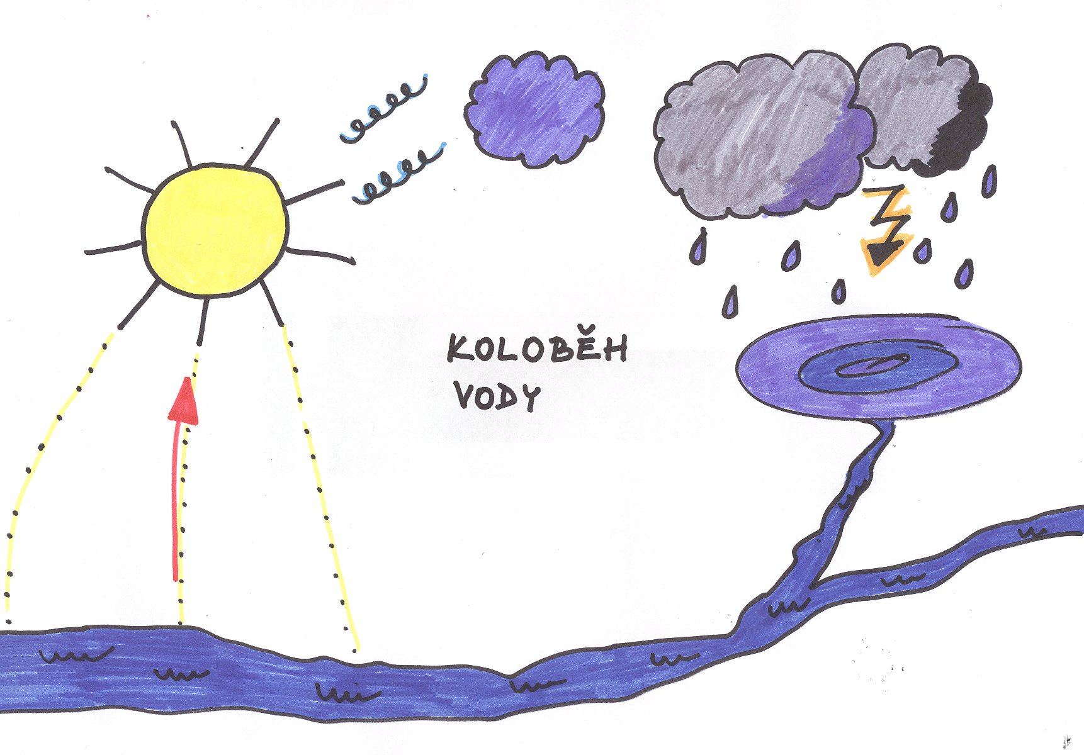

Slide 3
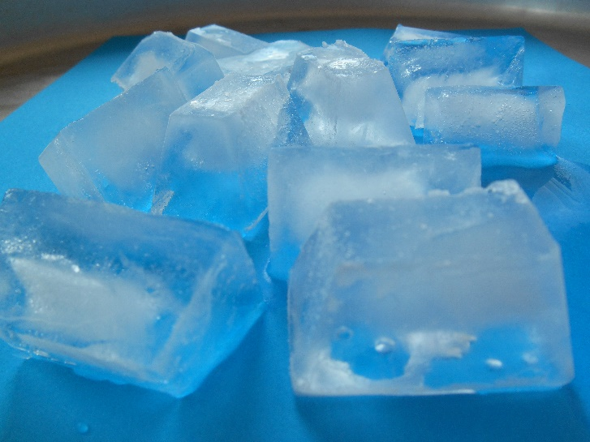
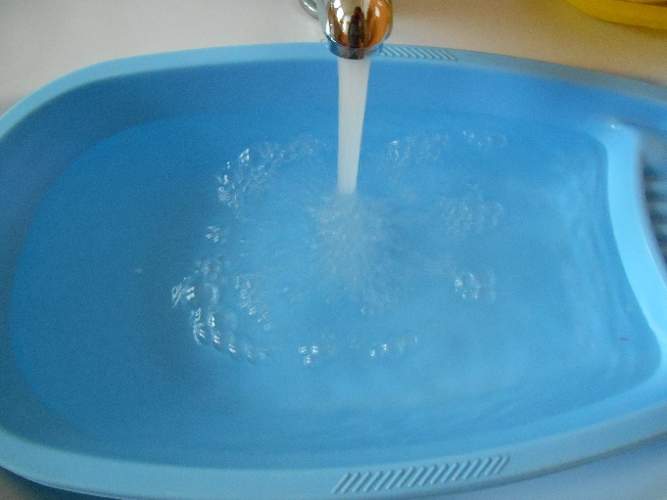
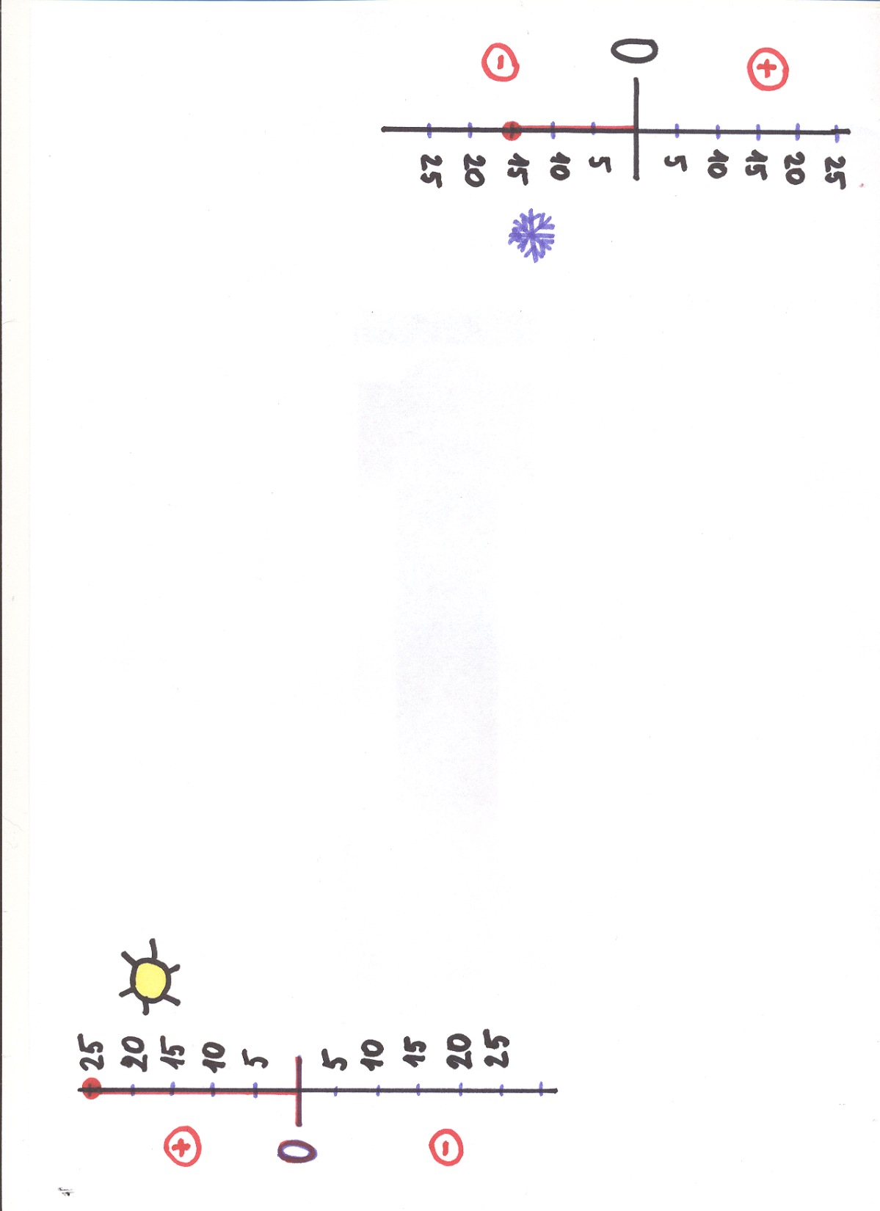

Slide 4
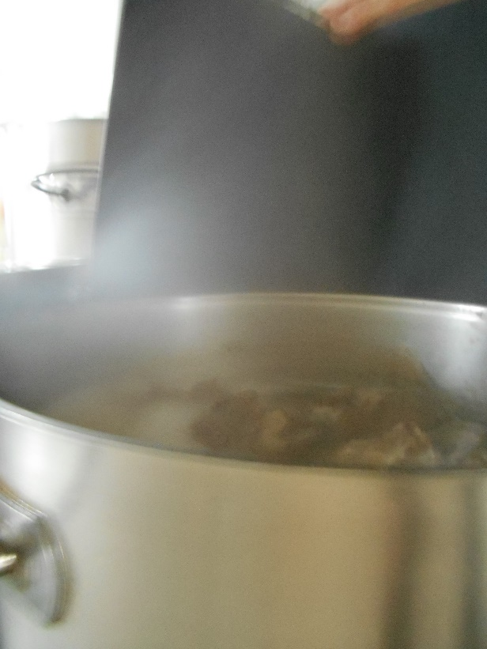

Slide 6
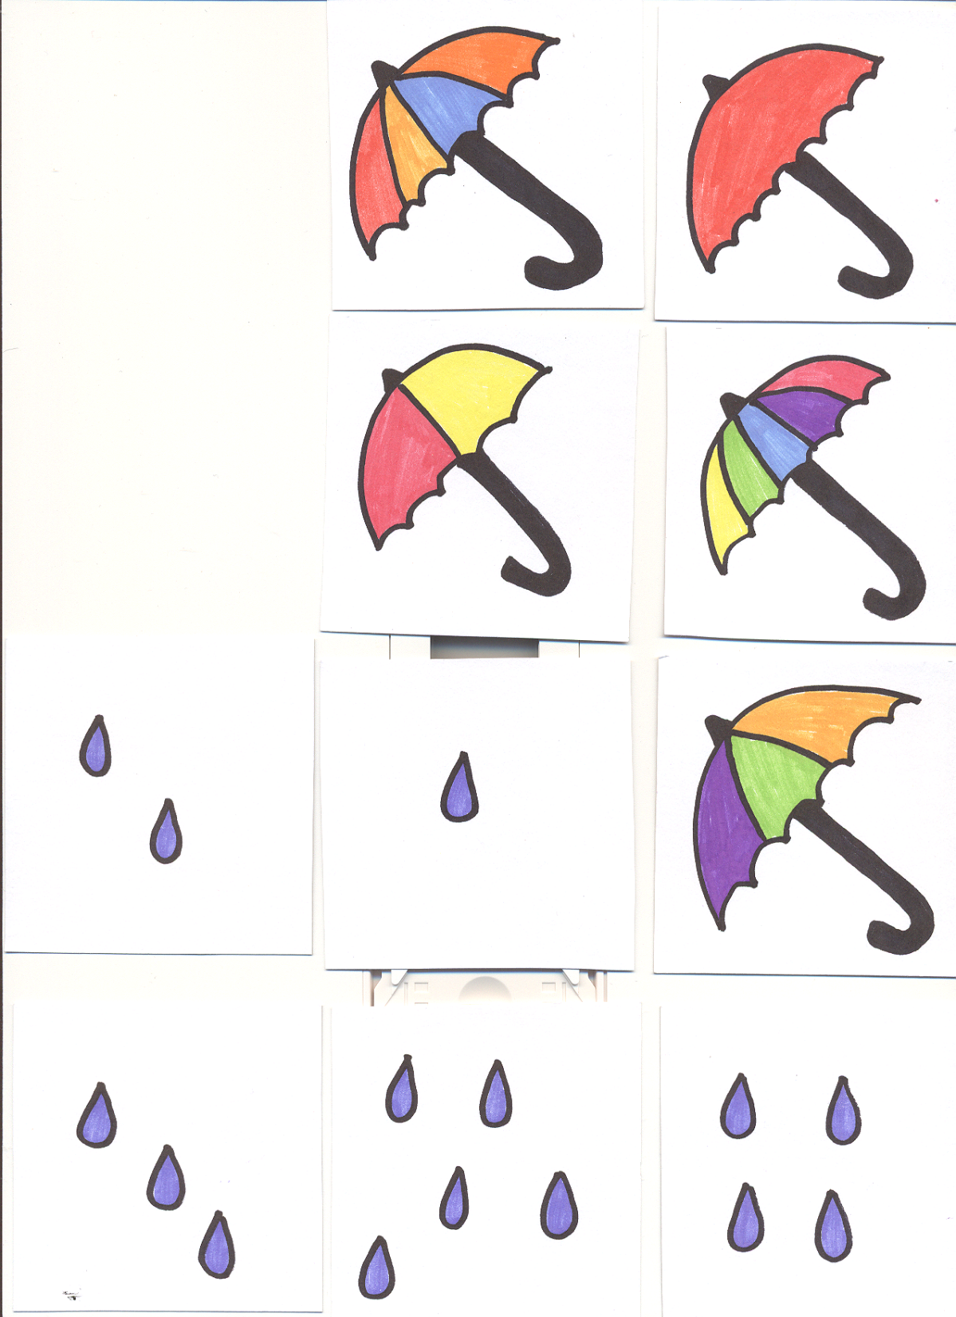

Slide 7
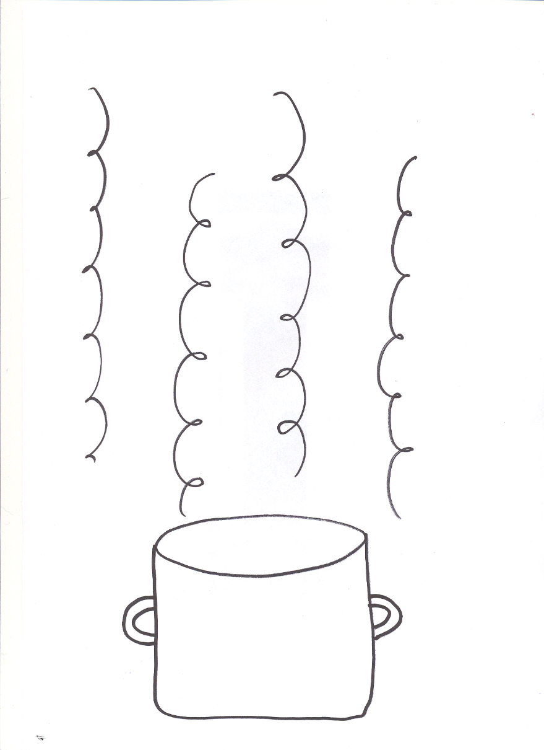

Slide 8
Použité odkazy
Vlastní zdroje
Fotografie z archivu autora

Slide 9
Metodický pokyn
Integrovaný blok: Dítě a jeho psychika
Popis
Prezentace v PowerPointu, která obsahuje šest pracovních listů s jednoduchým interaktivním úkolem.
Očekávání a cíle
Dítě procvičuje grafomotoriku.
Dítě se orientuje na stupnici teploměru.
Dítě se učí principu koloběhu v přírodě a vlivu teploty na vodu (vznik ledu a páry), praktické využití ledu a páry
Rozvoj předmatematických představ – číselná řada 1-5
Rozlišení barev

Slide 10
Práce s interaktivním materiálem
2. snímek – koloběh vody
3. a 4. snímek – vznik ledu a páry
5. snímek – děti přiřazují obrázky ke správným teploměrům pomocí lišty pera
6. snímek – děti přiřazují pomocí lišty pera deštníky ke správnému počtu kapek
7. snímek – grafomotorické cvičení
Využití KUMUČe – děti kreslí na tabulku koloběh vody, kreslí grafomotorická cvičení viz snímek č. 7

Slide 11
Studijní materiály
Povinné materiály, pomůcky a technické vybavení
zdroj: www.dumy.cz
Dotyková obrazovka, připojená k PC
Nepovinné materiály
Didaktický kufřík - KUMUČ

Slide 12
Prvky polytechnické výchovy
Přicházet s vlastními nápady
Řešení jednoduchých problémů a samostatné rozhodování
Spontánně vyprávět zážitky
Učit se základním poznatkům o technice

Slide 13
Cíle polytechnické
výchovy
Chápat postavení techniky a technických oborů v životě lidstva jako devízu
Učit děti základním poznatkům o technice
Směrovat
děti k získávání základních pracovních dovedností a návyků
Vnímat vliv techniky na společnost a přírodu
Vést děti ke kooperativnímu hodnocení a sebehodnocení
Podpořit rozvoj myšlenkového potenciálu
dětí

